Slide 1

Nombre
Del Proyecto
Aun por definir

Slide 2

DanceScheduler
Miguel Montaño
Miguel Roldan
Juan Peña
Daniel Cerinza
Servicio Nacional de Aprendizaje –SENA, Centro de Electricidad Electrónica y Telecomunicaciones
Técnico en Programación de Software - TPS, Primer Trimestre
Bogotá, 30 de marzo de 2024

Slide 3

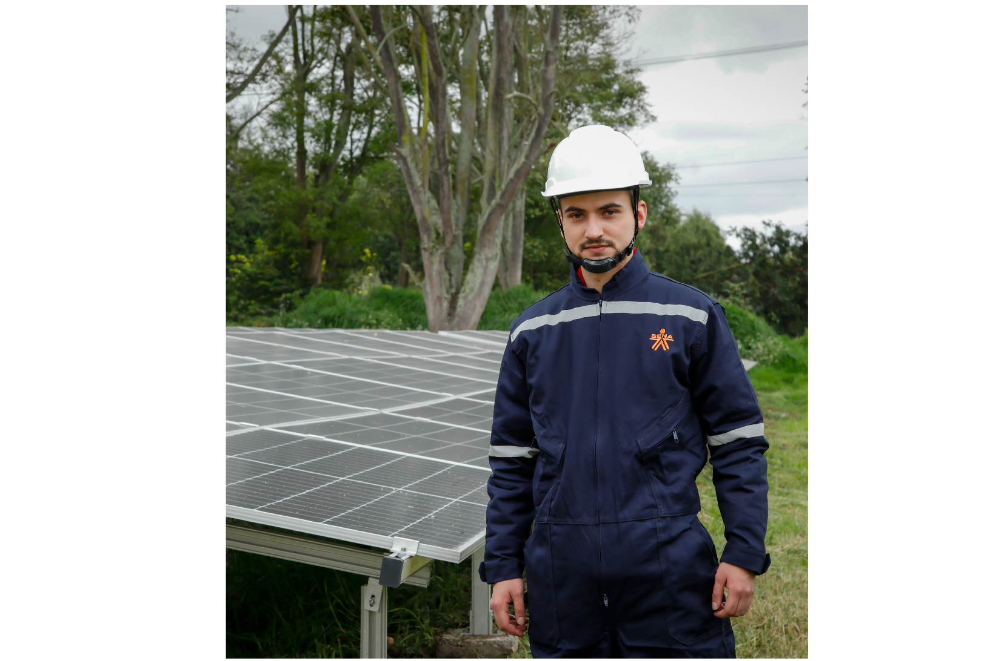
Introducción
En el vibrante mundo de la danza, la gestión eficiente del tiempo y los recursos es esencial para el éxito tanto de los profesores como de los estudiantes. Con ese fin, surge DanceScheduler, un innovador aplicativo web diseñado para simplificar el agendamiento de clases en escuelas de baile. Su objetivo principal es mejorar la organización y comunicación dentro de la institución, ofreciendo una plataforma intuitiva y eficiente que facilite la gestión de horarios y recursos para todos los implicados.

Slide 4
DanceScheduler
Problema
Objetivos
Justificación
Alcance
Delimitación
Logo Sistema
Logo Empresa

Slide 5
Problema
Logo Sistema
Logo Empresa
La Empresa “LN7 DANCE ESTUDIO”, ubicada en , la cual es una empresa de baile que solicita que le podamos ayudar a la programación de clases, los recordatorios de clases, hacemos uutilización de las Técnicas e Instrumentos de recolección de datos como Entrevista, Encuesta (Cuestionario) y Observación Directa para buscar de donde nace esta problemática de lo cual encontramos lo siguiente.
Las necesidades encontradas:
Programación de clases (tienen un proceso lento y difícil de entender para la programación de clases).
Accesibilidad (tienen la necesidad de poder entrar a la programación de clases todos los actores activos en la empresa).
Recordatorios (se produce una falta de asistencia grande debido a el olvido de los clientes de sus clases.

Slide 6
Objetivo General
Desarrollar un aplicativo web intuitivo y eficiente para la agendación de clases en una escuela de baile, facilitando la gestión de horarios y recursos tanto para profesores como para estudiantes, mejorando la organización y la comunicación dentro de la institución.
Objetivo Específicos
Facilitar la programación de clases
Optimizar la gestión de horarios
Automatizar recordatorios y notificaciones
Integrar herramientas de comunicación
Proporcionar informes y análisis
Asegurar la accesibilidad y compatibilidad

Slide 7

Justificación
Logo Sistema
Logo Empresa
La solución: Se propone el desarrollo de un Sistema de Información Web denominado DanceScheduler que sirva como herramienta software de apoyo al seguimiento del a agendación de clases en una escuela de baile de la Empresa LN7 STUDIO Permitirá la gestión de los clientes como usuarios de la Empresa LN7 STUDIO. EnAsegurar la accesibilidad y compatibilidad los Clientes podrán entrar de diferentes dispositivos. Permitiremos una automatización de procesos como la programación de clases y recordatorios

Slide 8
Alcance
Logo Sistema
Logo Empresa
Qué hace el Sistema: Operaciones que los perfiles pueden hacer (Asegurar la accesibilidad y compatibilidad, Automatizar recordatorios y notificaciones, Facilitar la programación de clases) el sistema no lograra crear administradores nuevos así como asignar clases privadas Descripción de tecnologías del proyecto (Arquitectura de software, patrones de diseño, Back-End, Frond-End, frameworks)
.

Slide 9
Delimitación
Logo Sistema
Logo Empresa
Las actividades deben tener una terminación de 5 trimestres, para finalizarlo en fechas aproximadas e términos de mayo 2025

